Slide 1
第5章 数字基带传输系统
5.1 概述
5.2 数字基带信号及其频谱特性
5.3 基带传输的常用码型
5.4 基带脉冲传输与码间串扰
5.5 无码间串扰的基带传输特性
5.7 眼图

Slide 2
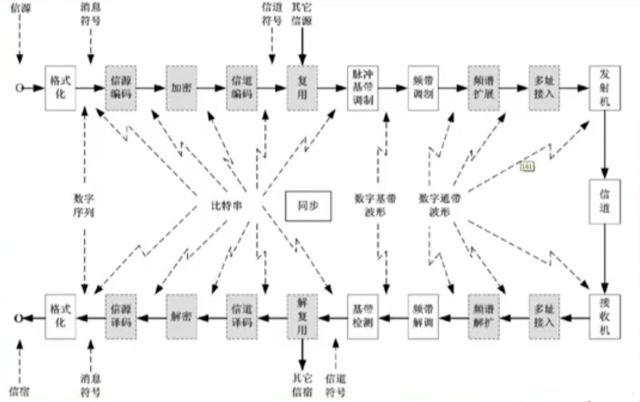
第5章 数字基带传输系统
数字传输系统

Slide 3
第5章 数字基带传输系统
5.1概述
数字基带信号 － 未经调制的数字信号，它所占据的频谱是从零频或很低频率开始的。
数字基带传输系统 －不经载波调制而直接传输数字基带信号的系统，常用于传输距离不太远的情况下。
数字带通传输系统 －包括调制和解调过程的传输系统
研究数字基带传输系统的原因：
近程数据通信系统中广泛采用
基带传输方式也有迅速发展的趋势
基带传输中包含带通传输的许多基本问题
任何一个采用线性调制的带通传输系统，可以等效为一个基带传输系统来研究。

Slide 4
第5章 数字基带传输系统
数字基带信号传输系统的组成
基本结构
信道信号形成器（发送滤波器）：压缩输入信号频带，把传输码变换成适宜于信道传输的基带信号波形。

Slide 5
第5章 数字基带传输系统
信道：信道的传输特性一般不满足无失真传输条件，因此会引起传输波形的失真。另外信道还会引入噪声n(t)，并假设它是均值为零的高斯白噪声。
接收滤波器： 它用来接收信号，滤除信道噪声和其他干扰，对信道特性进行均衡，使输出的基带波形有利于抽样判决。
抽样判决器：对接收滤波器的输出波形进行抽样判决，以恢复或再生基带信号。
同步提取：用同步提取电路从接收信号中提取定时脉冲

Slide 6
第5章 数字基带传输系统
基带系统的各点波形示意图
输入信号
码型变换后
传输的波形
信道输出
接收滤波输出
位定时脉冲
恢复的信息
错误码元

Slide 7
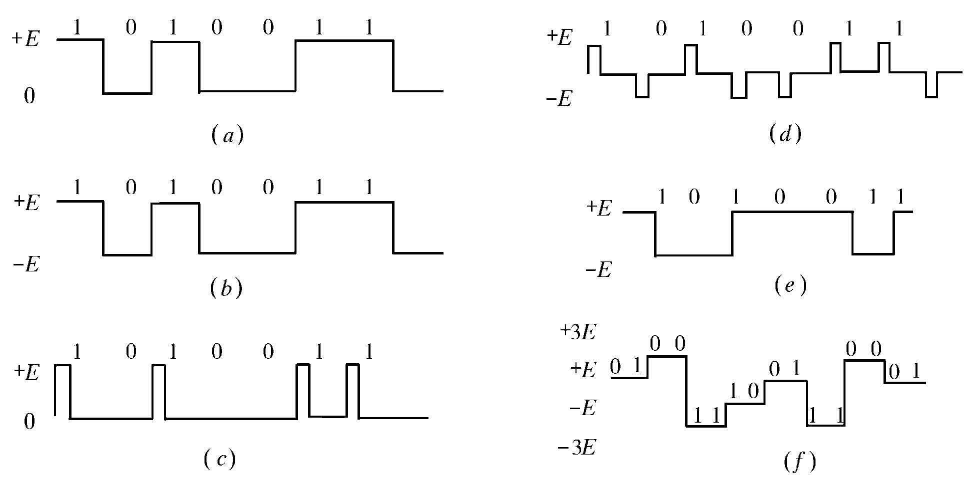
第5章 数字基带传输系统
5.2 数字基带信号及其频谱特性
5.2.1 数字基带信号
几种基本的基带信号波形

Slide 8

第5章 数字基带传输系统
单极性波形：该波形的特点是电脉冲之间无间隔，极性单一，易于用TTL、CMOS电路产生；缺点是有直流分量，要求传输线路具有直流传输能力，因而不适应有交流耦合的远距离传输，只适用于计算机内部或极近距离的传输。
双极性波形：当“1”和“0”等概率出现时无直流分量，有利于在信道中传输，并且在接收端恢复信号的判决电平为零值，因而不受信道特性变化的影响，抗干扰能力也较强。

Slide 9
第5章 数字基带传输系统
单极性归零(RZ)波形：信号电压在一个码元终止时刻前总要回到零电平。通常，归零波形使用半占空码，即占空比为50%。从单极性RZ波形可以直接提取定时信息 。
与归零波形相对应，上面的单极性波形和双极性波形属于非归零(NRZ)波形，其占空比等于100％。
双极性归零波形：兼有双极性和归零波形的特点。使得接收端很容易识别出每个码元的起止时刻，便于同步。

Slide 10
第5章 数字基带传输系统
差分波形：用相邻码元的电平的跳变和不变来表示消息代码 ，图中，以电平跳变表示“1”，以电平不变表示“0”。它也称相对码波形。用差分波形传送代码可以消除设备初始状态的影响。
多电平波形：可以提高频带利用率。图中给出了一个四电平波形。
Notes:
(f)：用4种电压{-3，-1，+1，+3}分别表示00、01、10、11。发送端每次发送4个电压中的某一个，收端收到一个电压便收到了2个比特。

Slide 11
第5章 数字基带传输系统
数字基带信号的表示式：表示信息码元的单个脉冲的波形并非一定是矩形的。
若表示各码元的波形相同而电平取值不同（PAM信号），则数字基带信号可表示为：
式中，a_{n} － 第n个码元所对应的电平值，是离散随机
变量，其样本空间是{A₁，A₂，…，A_{M}}
T_{s} － 码元持续时间（码元距离）
g_{T}(t) －某种脉冲波形
Notes:
能够通过信道传输的只能是波形符号。M进制符号需要M种不同的波形：s₁(t)，s₂(t)，…，s_{M}(t)。
M个波形的最简单设计是：让同一个脉冲g(t)具有不同的幅度：
s₁(t)=A₁g(t)，s₂(t)=A₂g(t)，…，s_{M}(t)=A_{M}g(t)

Slide 12
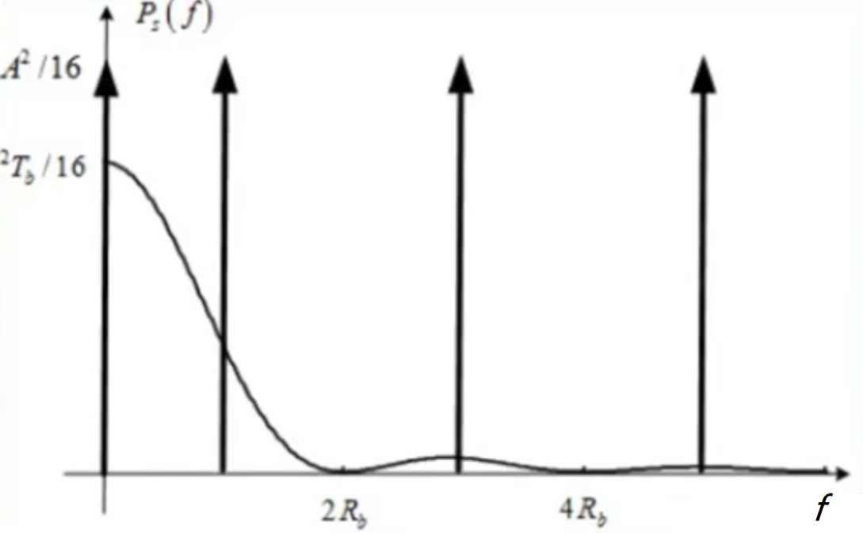
第5章 数字基带传输系统
5.2.2 基带信号的频谱特性
本小节讨论的问题
由于数字基带信号是一个随机脉冲序列，没有确定的频谱函数，所以只能用功率谱来描述它的频谱特性。

Slide 13
第5章 数字基带传输系统
M元平稳信息序列{a_{n}},
MPAM信号，
功率谱密度为：
如果{a_{n}}平稳无关的，
连续谱
离散谱

Slide 14

第5章 数字基带传输系统
由上式可见：
二进制随机脉冲序列的功率谱P_{s}(f)可能包含连续谱（第一项）和离散谱（第二项）。
连续谱总是存在的。谱的形状取决于脉冲的频谱。根据连续谱可以确定随机序列的带宽。
离散谱是否存在，取决于脉冲的均值。根据离散谱可以确定随机序列是否有直流分量和定时分量。

Slide 15
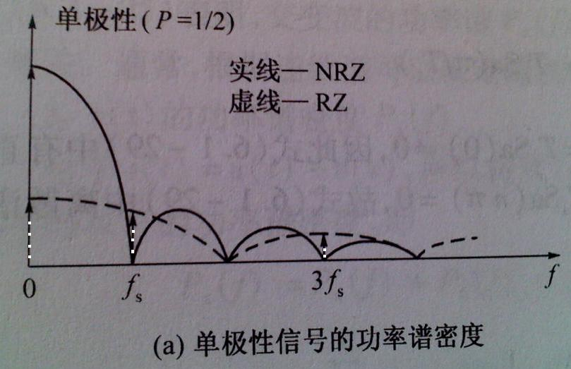
第5章 数字基带传输系统
【例5-1】 求单极性NRZ和RZ矩形脉冲序列的功率谱。
若g(t)的波形为不归零（NRZ）矩形脉冲，即
其频谱函数为
平稳无关序列的MPAM信号：
2PAM信号：

Slide 16
第5章 数字基带传输系统
若脉冲的波形 g(t)为半占空归零矩形脉冲，即脉冲宽度
τ = T_{s} /2 时，其频谱函数为
当 f = kf_{s} 时：若k = 0，G(0) = T_{s} Sa(0)/2 ≠ 0，故功率谱 P_{s}(f)中有直流分量。
若k为奇数，
此时有离散谱，因而有定时分量（k=1时）
若k为偶数，
此时无离散谱。

Slide 17
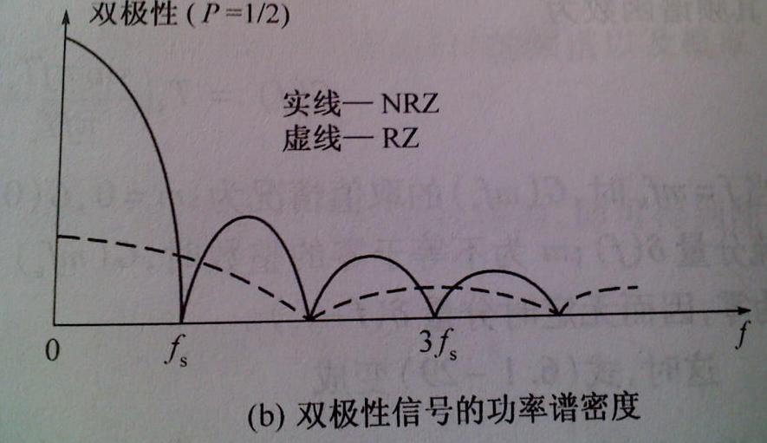
第5章 数字基带传输系统
【例5-2】 求双极性NRZ和RZ矩形脉冲序列的功率谱。
解：
若g(t)是高度为1的NRZ矩形脉冲
若g(t)是高度为1的半占空RZ矩形脉冲

Slide 18
第5章 数字基带传输系统
从以上两例可以看出：
二进制基带信号的带宽主要依赖单个码元波形的频谱函数G(f) 。时间波形的占空比越小，占用频带越宽。若以谱的第1个零点计算， NRZ(τ = T_{s})基带信号的带宽为B_{S} = 1/τ = f_{s} ；RZ(τ = T_{s} / 2)基带信号的带宽为B_{S} = 1/τ = 2f_{s} 。其中f_{s} = 1/T_{s} ，是位定时信号的频率，它在数值上与码元速率R_{B}相等。
单极性基带信号是否存在离散线谱取决于矩形脉冲的占空比。单极性NRZ信号中没有定时分量，若想获取定时分量，要进行波形变换；单极性RZ信号中含有定时分量，可以直接提取它。“0”、“1”等概的双极性信号没有离散谱，也就是说没有直流分量和定时分量。

Slide 19

填空题
5分
有二进制序列{11000101010011010111}，传输时间为1ms。分别采用二元、十六元PAM传输，如果脉冲为双极性NRZ码，试求每种制式下的码元序列长度、信息传输速率、码元传输速率、码元宽度以及相应信号的带宽，并将结果填入表格。
M元 码元序列长度 R_{b}(kb/s) R_{B}(kBd) T_{s}(ms) B(kHz)
2 [填空1] [填空2] [填空3] [填空4] [填空5]
16 [填空6] [填空7] [填空8] [填空9] [填空10]
作答

Slide 20
第5章 数字基带传输系统
5.3 基带传输的常用码型（线路码）
对传输用的基带信号的主要要求:
对代码的要求：原始消息代码必须编成适合于传输用的码型（线路码）；
对所选码型的电波形要求：电波形应适合于基带系统的传输（基带信号波形）。
前者属于传输码型的选择，后者是基带脉冲的选择。这是两个既独立又有联系的问题。

Slide 21
第5章 数字基带传输系统
5.3.1 传输码的码型选择原则
不含直流，且低频分量尽量少；
应含有丰富的定时信息，以便于从接收码流中提取定时信号；
功率谱主瓣宽度窄，以节省传输频带；
不受信息源统计特性的影响，即能适应于信息源的变化；
具有内在的检错能力，即码型应具有一定规律性，以便利用这一规律性进行宏观监测。
编译码简单，以降低通信延时和成本。
满足或部分满足以上特性的传输码型种类很多，下面将介绍目前常用的几种。

Slide 22
第5章 数字基带传输系统
5.3.2几种常用的传输码型
AMI码：传号交替反转码
编码规则：将消息码的“1”(传号)交替地变换为“+1”和“-1”，而“0”(空号)保持不变。
例：
消息码： 0 1 1 0 0 0 0 0 0 0 1 1 0 0 1 1 …
AMI码： 0 -1 +1 0 0 0 0 0 0 0 –1 +1 0 0 –1 +1…
AMI码对应的波形是具有正、负、零三种电平的脉冲序列，脉冲采用半占空的归零码。
用于：PDH-T系列接口。

Slide 23
第5章 数字基带传输系统
AMI码的优点：没有直流成分，且高、低频分量少，编译码电路简单，且可利用传号极性交替这一规律观察误码情况；如果它是AMI-RZ波形，接收后只要全波整流，就可变为单极性RZ波形，从中可以提取位定时分量
AMI码的缺点：当原信码出现长连“0”串时，信号的电平长时间不跳变，造成提取定时信号的困难。解决连“0”码问题的有效方法之一是采用HDB₃码。

Slide 24
第5章 数字基带传输系统
HDB₃码：3阶高密度双极性码
它是AMI码的一种改进型，改进目的是为了保持AMI码的优点而克服其缺点，使连“0”个数不超过3个。
用于：PDH-系列接口。
编码规则：
（1）检查消息码中“0”的个数。当连“0”数目小于等于3时，HDB₃码与AMI码一样，+1与-1交替；
（2）连“0”数目超过3时，将每4个连“0”化作一小节，定义为B00V，称为破坏节，其中V称为破坏脉冲，而B称为调节脉冲；
（3）V与前一个相邻的非“0”脉冲的极性相同(这破坏了极性交替的规则，所以V称为破坏脉冲)，并且要求相邻的V码之间极性必须交替。V的取值为+1或-1；

Slide 25
第5章 数字基带传输系统
（4）B的取值可选0、+1或-1，以使V同时满足（3）中的两个要求；
（5）V码后面的传号码极性也要交替。
例：
消息码： 1 0 0 0 0 1 0 0 0 0 1 1 0 0 0 0 0 0 0 0 l 1
AMI码： -1 0 0 0 0 +1 0 0 0 0 -1 +1 0 0 0 0 0 0 0 0 -1 +1
HDB码： -1 0 0 0 –V +1 0 0 0 +V -1 +1-B 0 0 –V +B 0 0 +V -l +1
其中的±V脉冲和±B脉冲与±1脉冲波形相同，用V或B符号表示的目的是为了示意该非“0”码是由原信码的“0”变换而来的。

Slide 26
第5章 数字基带传输系统
HDB₃码的译码：
HDB₃码的编码虽然比较复杂，但译码却比较简单。从上述编码规则看出，每一个破坏脉冲V总是与前一非“0”脉冲同极性(包括B在内)。这就是说，从收到的符号序列中可以容易地找到破坏点V，于是也断定V符号及其前面的3个符号必是连“0”符号，从而恢复4个连“0”码，再将所有-1变成+1后便得到原消息代码。

Slide 27
第5章 数字基带传输系统
Notes:
AMI和HDB3码元之间不再无关，所以功率谱并不是NRZ的功率谱。

Slide 28
第5章 数字基带传输系统
数字双相码：又称曼彻斯特（Manchester）码
用一个周期的正负对称方波表示“0”，而用其反相波形表示“1”。
“0”码用“01”两位码表示，“1”码用“10 ”两位码表示
例：
消息码： 1 1 0 0 1 0 1
双相码： 10 10 01 01 10 01 10
用于：数据的磁记录，以太网
优缺点：
双相码波形是一种双极性NRZ波形，只有极性相反的两个电平。它在每个码元间隔的中心点都存在电平跳变，所以含有丰富的位定时信息，且没有直流分量，编码过程也简单。缺点是占用带宽加倍，使频带利用率降低。

Slide 29
第5章 数字基带传输系统
差分双相码
为了解决双相码因极性反转而引起的译码错误，可以采用差分码的概念。双相码是利用每个码元持续时间中间的电平跳变进行同步和信码表示（由负到正的跳变表示二进制“0”，由正到负的跳变表示二进制“1”）。而在差分双相码编码中，每个码元中间的电平跳变用于同步，而每个码元的开始处是否存在额外的跳变用来确定信码。有跳变则表示二进制“1”，无跳变则表示二进制“0”。

Slide 30
第5章 数字基带传输系统
密勒码：又称延迟调制码
编码规则：
“1”码用码元中心点出现跃变来表示，即用“10”或“01”表示。
“0”码有两种情况：
单个“0”时，在码元持续时间内不出现电平跃变，且与相邻码元的边界处也不跃变，
连“0”时，在两个“0”码的边界处出现电平跃变，即"00”与“11”交替。

Slide 31
第5章 数字基带传输系统
例：图(a)是双相码的波形；
图(b）为密勒码的波形；若两个“1”码中间有一个“0”码时，密勒码流中出现最大宽度为2T_{s}的波形，即两个码元周期。这一性质可用来进行宏观检错。
用双相码的下降沿去触发双稳电路，即可输出密勒码。

Slide 32
第5章 数字基带传输系统
CMI码：CMI码是传号反转码的简称。
编码规则：“1”码交替用“1 1”和“0 0”两位码表示；“0”码固定地用“01”表示。
波形图举例：如下图(c)
CMI码易于实现，含有丰富的定时信息。此外，由于10为禁用码组，不会出现3个以上的连码，这个规律可用来宏观检错。

Slide 33
第5章 数字基带传输系统
块编码：块编码的形式：有nBmB码，nBmT码等。
nBmB码：把原信息码流的n位二进制码分为一组，并置换成m位二进制码的新码组，其中m > n。由于，新码组可能有2^{m} 种组合，故多出(2^{m} -2^{n} )种组合。在2^{m} 种组合中，以某种方式选择有利码组作为可用码组，其余作为禁用码组，以获得好的编码性能。
例如，在4B5B编码中，用5位的编码代替4位的编码，对于4位分组，只有2⁴ = 16种不同的组合，对于5位分组，则有2⁵ = 32种不同的组合。
为了实现同步，我们可以按照不超过一个前导“0”和两个后缀“0”的方式选用码组，其余为禁用码组。这样，如果接收端出现了禁用码组，则表明传输过程中出现误码，从而提高了系统的检错能力。
双相码、密勒码和CMI码都可看作lB2B码。
优缺点：提供了良好的同步和检错功能，但带宽增大

Slide 34
第5章 数字基带传输系统
nBmT码：将n个二进制码变换成m个三进制码的新码组，且m < n。
例：4B3T码，它把4个二进制码变换成3个三进制码。显然，在相同的码速率下，4B3T码的信息容量大于1B1T，因而可提高频带利用率。

Slide 35
单选题
1分
下列波形中，（ ）是HDB₃码。
A
B
C
D
提交

Slide 36
单选题
1分
下列波形中，（ ）是数字双相码。
A
B
C
D
提交

Slide 37
单选题
1分
HDB3码是在AMI码基础上的进一步改进，改进的目的是为了（ ）。
A
有利于时钟提取
B
降低主瓣带宽
C
有利于隔直流传输
D
减小符号间干扰
提交

Slide 38
第5章 数字基带传输系统
5.4 基带脉冲传输与码间串扰
两种误码原因：
码间串扰
信道加性噪声
码间串扰原因：系统传输总特性不理想，导致前后码元的波形畸变并使前面波形出现很长的拖尾，从而对当前码元的判决造成干扰。
码间串扰严重时，会造成错误判决，如下图所示：

Slide 39
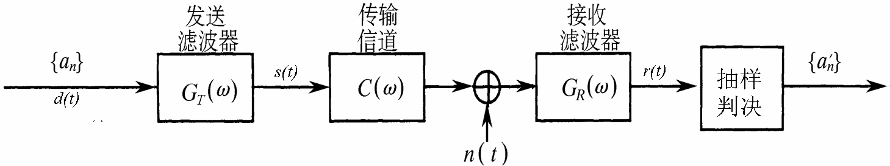
第5章 数字基带传输系统
数字基带信号传输的定量分析
数字基带信号传输模型
假设：{a_{n}} － 发送滤波器的输入符号序列，取值为0、1或-1，+1。
d (t) － 对应的基带信号

Slide 40
第5章 数字基带传输系统
发送滤波器输出
式中 g_{T} (t) － 发送滤波器的冲激响应
总传输特性
再设信道的传输特性为C(ω)，接收滤波器的传输特性为G_{R} (ω) ，则基带传输系统的总传输特性为
其单位冲激响应为

Slide 41
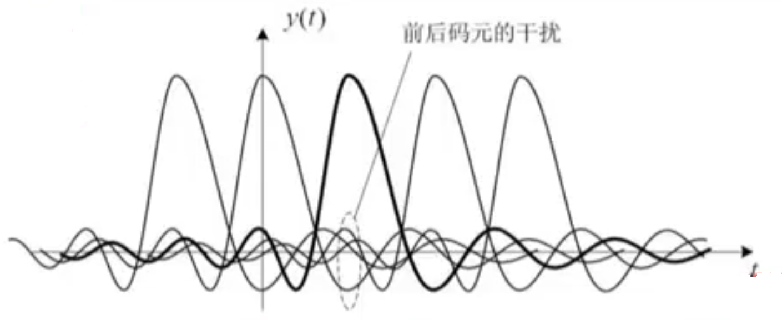
第5章 数字基带传输系统
接收滤波器输出信号
式中，n_{R}(t)是加性噪声n(t)经过接收滤波器后输出的噪声。
抽样判决：抽样判决器对r(t)进行抽样判决
例如，为了确定第k个码元 a_{k} 的取值，首先应在t = kT_{s} 时刻上对r(t)进行抽样，以确定r(t)在该样点上的值。由上式得
第二项（Σ项）是除第k个码元以外的其它码元的干扰，
所以称之为码间串扰（ISI）。

Slide 42
第5章 数字基带传输系统
例如，在二进制数字通信时， a_{k}的可能取值为“0”或“1”，若判决电路的判决门限为V_{d} ，则这时判决规则为：
当 r (kT_{s} ) > V_{d}时，判a_{k}为“1”
当 r (kT_{s} ) < V_{d}时，判a_{k}为“0”
显然，只有当码间串扰值和噪声足够小时，才能基本保证上述判决的正确

Slide 43
第5章 数字基带传输系统
5.5 无码间串扰的基带传输特性
本节讨论在不考虑噪声情况下，如何消除码间串扰
5.5.1 消除码间串扰的基本思想
由上式可知，若想消除码间串扰，应使
由于a_{n}是随机的，要想通过各项相互抵消使码间串扰为0是不行的，这就需要对h(t)的波形提出要求。

Slide 44
第5章 数字基带传输系统
在上式中，若让h [(k-n)T_{s} ] 在T_{s} 、2T_{s}等后面码元抽样判决时刻上正好为0，就能消除码间串扰。

Slide 45
第5章 数字基带传输系统
5.5.2 无码间串扰的条件
时域条件
传输系统无码间干扰的充要条件：
上式称为无码间串扰的时域条件。
其频域形式为：
以上条件称为奈奎斯特(Nyquist)第一准则。

Slide 46
第5章 数字基带传输系统
证明:(频域部分)
H(f)按1/T_{s}重复后,在[-1/2T_{s} , 1/2T_{s}]上是否为常数。

Slide 47
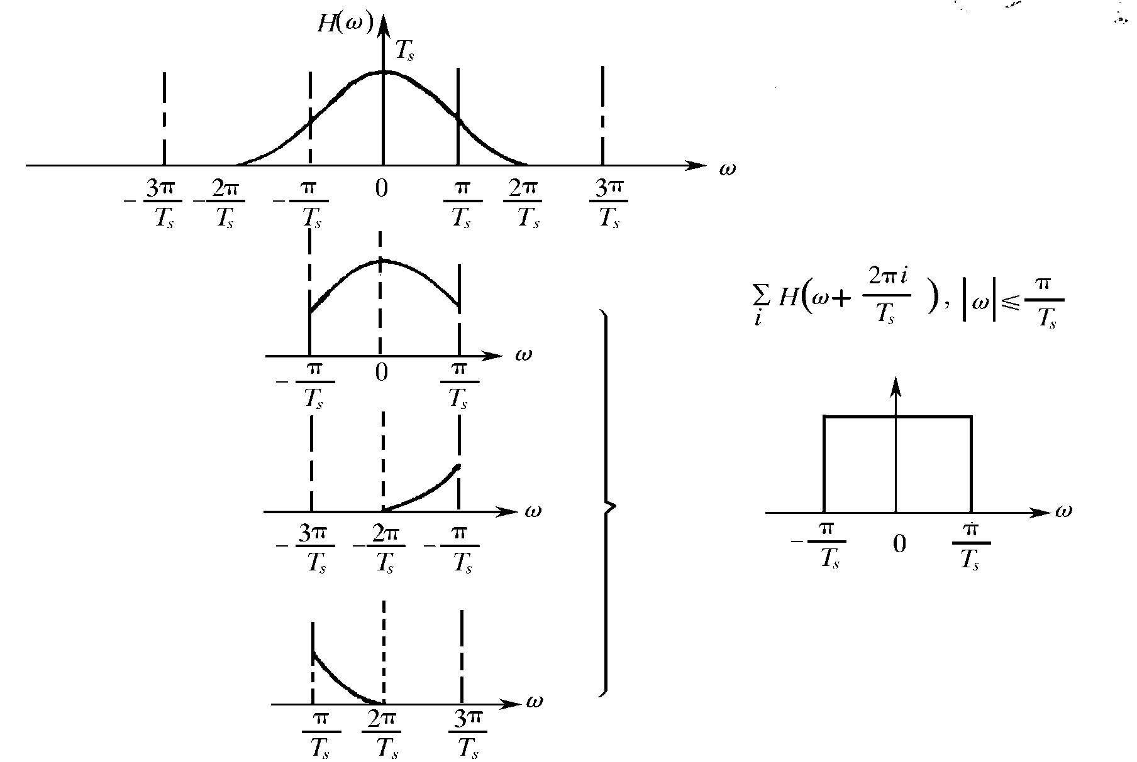
第5章 数字基带传输系统
例：

Slide 48
第5章 数字基带传输系统
5.5.3 无码间串扰的传输特性的设计
满足奈奎斯特第一准则并不是唯一的要求。如何设计或选择满足此准则的H(ω)是我们接下来要讨论的问题。
理想低通特性
满足奈奎斯特第一准则的H(ω)有很多种，容易想到的一种极限情况，就是H(ω)为理想低通型，即

Slide 49
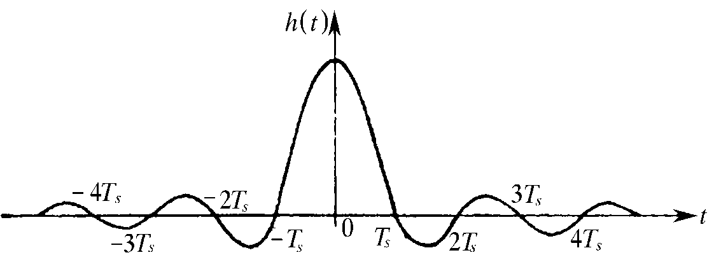
第5章 数字基带传输系统
它的冲激响应为
由图可见，h(t)在t = ±kT_{s} (k ≠ 0)时有周期性零点，当发送序列的时间间隔为T_{s}时，正好巧妙地利用了这些零点。只要接收端在t = kT_{s}时间点上抽样，就能实现无码间串扰。

Slide 50
第5章 数字基带传输系统
由理想低通特性还可以看出，对于带宽为
的理想低通传输特性：
若输入数据以R_{B} = 1/T_{s}波特的速率进行传输，则在抽样时刻上不存在码间串扰。
若以高于1/T_{s}波特的码元速率传送时，将存在码间串扰。
在无码间干扰的要求下,B Hz宽的基带信道每秒最多只能传输2B个符号，通常将此带宽B称为奈奎斯特带宽，将R_{B}=2B波特 称为奈奎斯特速率。
此基带系统所能提供的最高频带利用率为

Slide 51
第5章 数字基带传输系统
余弦滚降特性
为了解决理想低通特性存在的问题，可以使理想低通滤波器特性的边沿缓慢下降，这称为“滚降”。
一种常用的滚降特性是余弦滚降特性，如下图所示：
只要H(ω)在滚降段中心频率处（与奈奎斯特带宽相对应）呈奇对称的振幅特性，就必然可以满足奈奎斯特第一准则，从而实现无码间串扰传输。
奇对称的余弦滚降特性

Slide 52
第5章 数字基带传输系统
按余弦特性滚降的传输函数可表示为
相应的h(t)为
式中，α为滚降系数，用于描述滚降程度。它定义为

Slide 53
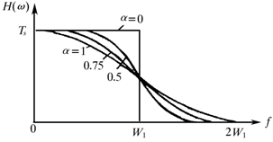
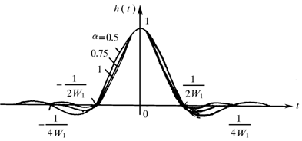
第5章 数字基带传输系统
其中，f_{N} － 奈奎斯特带宽，
f_{Δ} － 超出奈奎斯特带宽的扩展量
几种滚降特性和冲激响应曲线
滚降系数α越大，h(t)的拖尾衰减越快
滚降使带宽增大为
余弦滚降系统的最高频带利用率为

Slide 54
第5章 数字基带传输系统
当α=0时，即为前面所述的理想低通系统；
当α=1时，即为升余弦频谱特性，这时H(ω)可表示为
其单位冲激响应为

Slide 55
第5章 数字基带传输系统
由上式可知，α＝1的升余弦滚降特性的h(t)满足抽样值上无串扰的传输条件，且各抽样值之间又增加了一个零点，而且它的尾部衰减较快(与t² 成反比)，这有利于减小码间串扰和位定时误差的影响。但这种系统所占频带最宽，是理想低通系统的2倍，因而频带利用率为1波特/赫，是二进制基带系统最高利用率的一半。

Slide 56
单选题
1分
某基带传输系统发送的幅度序列为 。针对符号a_{k}，接收端在t=kT_{s}时刻采样得到
其中ꝩ_{k}是零均值高斯噪声，（ ）是符号间干扰。
A
B
C
D
提交

Slide 57
单选题
1分
设四进制基带传输系统的信道带宽是10kHz，按照奈奎斯特极限，该系统无ISI传输的最高速率是（ ）kbit/s。
A
10
B
20
C
30
D
40
提交

Slide 58
第5章 数字基带传输系统
5.7 眼图
在实际应用中需要用简便的实验手段来定性评价系统的性能。眼图是一种有效的实验方法。
眼图是指通过用示波器观察接收端的基带信号波形，从而估计和调整系统性能的一种方法。
具体方法：用一个示波器跨接在抽样判决器的输入端,然后调整示波器水平扫描周期,使其与接收码元的周期同步.此时可以从示波器显示的图形上,观察码间干扰和信道噪声等因素影响的情况,从而估计系统性能的优劣程度。
因为在传输二进制信号波形时, 示波器显示的图形很像人的眼睛，故名“眼图”。

Slide 59
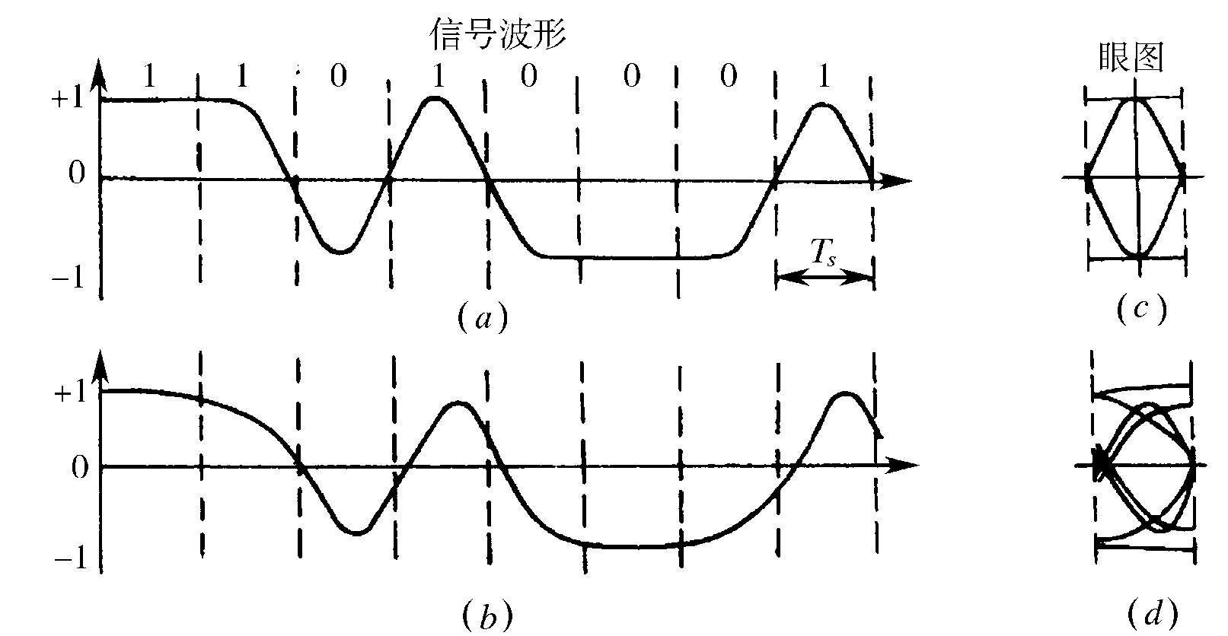
第5章 数字基带传输系统
眼图实例
图(a)是接收滤波器输出的无码间串扰的双极性基带波形
图(d)是接收滤波器输出的有码间串扰的双极性基带波形
眼图的“眼睛”张开的越大，且眼图越端正，表示码间串扰越小；反之，表示码间串扰越大。

Slide 60
第5章 数字基带传输系统
眼图模型

Slide 61
第5章 数字基带传输系统
最佳抽样时刻是“眼睛”张开最大的时刻；
定时误差灵敏度是眼图斜边的斜率。斜率越大，对位定时误差越敏感；
图的阴影区的垂直高度表示抽样时刻上信号受噪声干扰的畸变程度；
图中央的横轴位置对应于判决门限电平；
抽样时刻上，上下两阴影区的间隔距离之半为噪声容限,若噪声瞬时值超过它就可能发生错判；
图中倾斜阴影带与横轴相交的区间表示了接收波形零点位置的变化范围，即过零点畸变，它对于利用信号零交点的平均位置来提取定时信息的接收系统有很大影响。

Slide 62
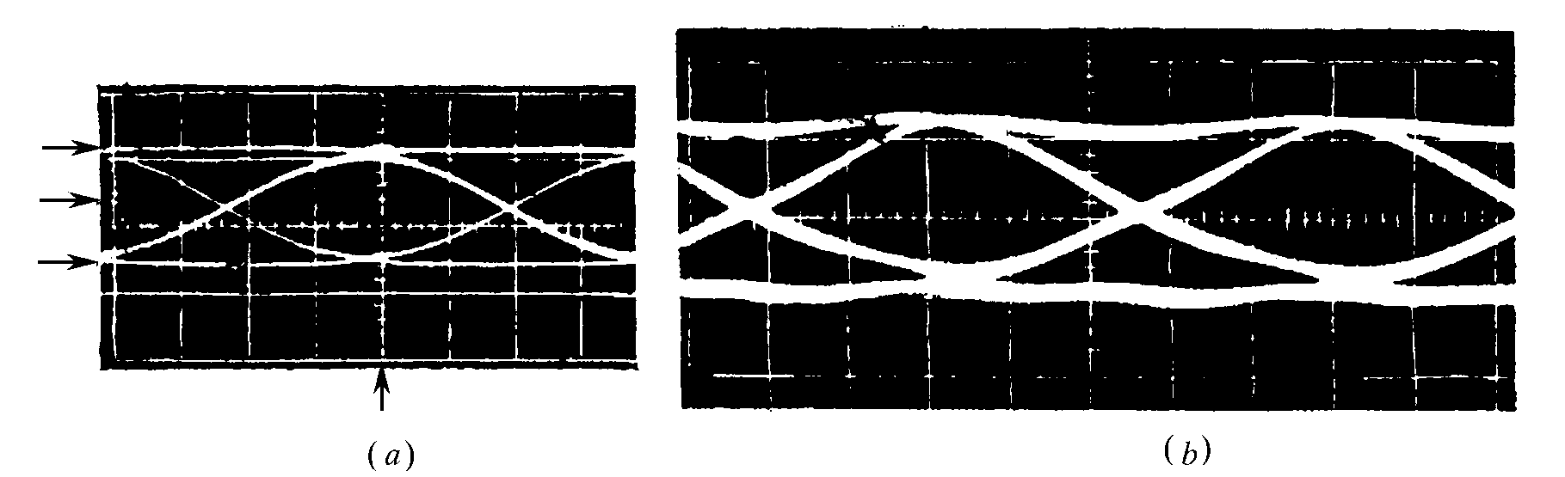
第5章 数字基带传输系统
眼图照片
图(a)是在几乎无噪声和无码间干扰下得到的,
图(b)则是在一定噪声和码间干扰下得到的。

Slide 63
第5章 数字基带传输系统
5.8 小结
本章主要问题：
（1）发送信号的码型与波形选择及其功率谱特征；
（2）码间串扰及奈奎斯特第一准则；
（3）直观估计接收信号质量的实验方法—眼图。
基带信号：未经调制的信号。
特征：频谱从零频或很低频率开始，占据较宽的频带。
基带信号在传输前，必须经过一些处理或某些变换（码型变换、波形和频谱变换）才能送入信道中传输。处理和变换的目的是使信号特性与信道的传输特相匹配。

Slide 64
第5章 数字基带传输系统
数字基带信号的表示形式：单极性和双极性波形、归零和非归零波形、差分波形、多电平波形等。
等概双极性波形无直流分量，有利于在信道中传输；单极性RZ波形中含有位定时频率分量，常作为提取位同步信息时的过渡波性；差分波形可以消除设备初始状态的影响。
码型编码用来把原始消息代码变换成适合于基带信道传输的码型。有：AMI码、HDB₃码、双相码、密勒码、CMI码、nBmB码和nTmT码。
功率谱的意义：
连续谱可以确定信号的带宽，离散谱可以确定能否从脉冲序列中直接提取定时分量。

Slide 65
第5章 数字基带传输系统
造成误码的两个主要因素：码间串扰和信道噪声。
奈奎斯特第一准则为消除码间串扰奠定了理论基础。
α＝0的理想低通系统可以达到2B/Hz的理论极限值，但不能物理实现；α＝1的升余弦频谱易于实现，且响应波形的尾部衰减快，有利于减小码间串扰和位定时误差的影响，但占用带宽最大，频带利用率下降为1B/Hz。
在二进制基带信号传输过程中，在相同的条件下，双极性基带系统的误码率比单极性低，抗噪声性能好，且在等概条件下，双极性的最佳判决门限电平为0，不随信道特性变化而变化；单极性的最佳判决门限电平为A／2，受信道特性变化的影响，误码率增大。
眼图定性的反映了码间串扰和噪声的影响。

Slide 66
多选题
1分
接收端通过观察测量眼图能获得的信息是（ ）。
A
发送数据是否经过了差分编码
B
信道是否引起了符号间干扰
C
PAM信号是否采用了多电平
D
接收信号是否有明显的噪声
提交

Slide 67
单选题
1分
眼图的观测点通常在（ ）之后。
A
接收滤波器
B
发送滤波器
C
判决
D
采样
提交

Slide 68
作业
5-1
5-3
5-6
5-8
5-11

